Slide 1
Воспитательный аспект в ДОО в условиях введения ФГОС
Кононенко О.С., зав. каф. проблем воспитания и дополнительного образования КРИПКиПРО, канд. пед. наук, доцент.
Телефон: (3842) 31-15-86;
Адрес эл. почты кафедры: kpvido@yandex.ru

Slide 2
Сколь важно воспитание взрослеющего человека?
Если не воспитать Человека, то
лучше его не учить. Он меньше
принесет вреда
Народная мудрость
Образование без воспитания не развивает, а разнуздывает и портит человека, ибо дает в его распоряжение выгодные возможности, технические умения, которыми он – бездуховный, бессовестный, безверный и бесхарктерный – начинает злоупотреблять.
И.А. Ильин
Воспитание – великое дело: им решается участь человека.
В.Г. Белинский
Знания без воспитания, что меч в руках сумасшедшего.
Д.И. Менделеев
Пренебрежение воспитанием есть гибель людей, семей, государства и всего мира.
Я.А. Коменский

Slide 3

Круг социокультурных ОТНОШЕНИЙ, определяющих СОДЕРЖАНИЕ воспитания:
Виды воспитания:
К Родине патриотическое В.
К обществу гражданское В.
К нормам морали нравственное В.
К познанию интеллектуальное В.
К труду трудовое В.
К культуре эстетическое В.
К экологии экологическое В.
К физич. культуре физическое В.
К себе самому самовоспитание
К ………………….. .………………. В.
Отношение

Slide 4
Основные функции воспитания:
Созидательно-культурная (сохранение, передача и воспроизводство культуры)
Социализации и адаптации детей, то есть обеспечение исторического процесса смены поколений и обеспечение вхождения ребенка в жизнь;
Человекообразующая (развитие творческого потенциала личности, защита и охрана ребенка)

Slide 5
Федеральный закон от 29 декабря 2012 г. № 273-ФЗ «Об образовании в Российской Федерации»
Воспитание – деятельность, направленная на развитие личности, создание условий для самоопределения и социализации обучающегося на основе социокультурных, духовно-нравственных ценностей и принятых в обществе правил и норм поведения в интересах человека, семьи, общества и государства (Статья 2, пункт 2).

Slide 6
Определение понятий «воспитание» и «развитие»
Воспитание - это целенаправленное педагогически организованное взаимодействие детей и взрослых, направленное на развитие личности, ее духовно-нравственное становление.
Развитие – процесс и результат перехода к новому, более совершенному качественному состоянию, от простого к сложному, от низшего к высшему, к некоей степени духовной, умственной зрелости, сознательности, культурности и пр.
(Педагогическая энциклопедия)

Slide 7
ФГОС дошкольного образования
Приказ Министерства образования и науки Российской Федерации (Минобрнауки России) от 17 октября 2013 г. № 1155 г. Москва «Об утверждении федерального государственного образовательного стандарта дошкольного образования»

Slide 8
Стандарт дошкольного образования
Стандарт направлен на решение следующих задач:
охраны и укрепления физического и психического здоровья детей, в том числе их эмоционального благополучия;
создания благоприятных условий развития детей в соответствии с их возрастными и индивидуальными особенностями и склонностями, развития способностей и творческого потенциала каждого ребенка как субъекта отношений с самим собой, другими детьми, взрослыми и миром;

Slide 9
Продолжение слайда
формирование общей культуры личности детей, в том числе ценностей здорового образа жизни, развития их социальных, нравственных, эстетических, интеллектуальных, физических качеств, инициативности, самостоятельности и ответственности ребенка, формирования предпосылок учебной деятельности и т.д.

Slide 10
Образовательная программа дошкольного образования по ФГОС
Направлена на:
создание условий развития ребенка, открывающих возможности для его позитивной социализации, его личностного развития, развития инициативы и творческих способностей на основе сотрудничества со взрослыми и сверстниками и соответствующим возрасту видам деятельности;
на создание развивающей образовательной среды, которая представляет собой систему условий социализации и индивидуализации детей.

Slide 11
Определение социализации
Это процесс становления личности. В процессе такого становления происходит усвоение индивидом языка, соцальных ценностей и опыта (норм, установок, образцов поведения), культуры, присущих данному обществу, социальной общности, группе и воспроизводство им социальных связей и социального опыта (Словарь по социальной педагогике).
Социализация рассматривается и как процесс, и как результат.

Slide 12
Образовательная среда - это
совокупность условий, оказывающих прямое и косвенное влияние на развитие ребёнка в детском саду, состояние его физического и психического здоровья, успешность его дальнейшего образования, а также на деятельность всех участников образовательного процесса в дошкольной образовательной организации (дети, воспитатель, родители, администрация).
Образовательная среда в ДОО должна быть развивающей.

Slide 13
В дошкольной педагогике под термином «развивающая среда» понимается «комплекс материально-технических, санитарно-гигиенических, эргономических, эстетических, психолого-педагогических условий, обеспечивающих организацию жизни детей и взрослых».

Slide 14
Воспитывающая функция среды не требует особой расшифровки. Сама среда является тем самым центром, где зарождаются узы сотрудничества, положительных взаимоотношений, организованного поведения, бережного отношения.
Развивающая функция среды является ведущей. Только тогда среда может претендовать на высокое звание развивающей, когда она содержит материал, посильный каждому ребенку, когда она обеспечивает ступеньки того самого продвижения, о котором мы говорим, подразумевая развитие.

Slide 15
Развивающая образовательная среда ДОО состоит из следующих компонентов
взаимодействие участников педагогического процесса;
предметно-развивающая среда;
содержание дошкольного образования.
Всё большее значение в структуре образовательной среды ДОО придаётся взаимодействию участников образовательного процесса

Slide 16
Педагог как субъект педагогического процесса
обеспечивает развитие детей, формируя у них знания, умения, навыки. Вместе с тем, деятельность детей изменяет качество деятельности педагога, заставляет его вести поиск нового содержания, форм и методов обучения, максимально соответствующих индивидуальным особенностям воспитанников. В результате происходит не только развитие каждого ребенка, но и профессиональный и личностный рост педагога

Slide 17
Предметно – развивающая среда включает
все, что доступно непосредственному восприятию ребенка и использованию им в практической деятельности, она должно соответствовать противопожарным и санитарно-гигиеническим требованиям. Сегодня предметно-развивающая среда должна вовлекать детей в образовательный процесс и обеспечивать максимальный психологический комфорт.
Предметно – развивающая среда тесно связана с видами деятельности: игровой, двигательной, изобразительной, театральной, конструкторской и т.д.

Slide 18
Условия развития детей
Развивающая предметно-пространственная среда должна быть содержательно-насыщенной, трансформируемой, полифункциональной, вариативной, доступной и безопасной.
Организация образовательного пространства и разнообразие материалов, оборудования и инвентаря (в здании и на участке) должны обеспечивать: двигательную активность, в том числе развитие крупной и мелкой моторики, участие в подвижных играх и соревнованиях

Slide 19
Какие виды детской деятельности можно организовать в предметно-развивающей среде, показанной на снимках?

Slide 20
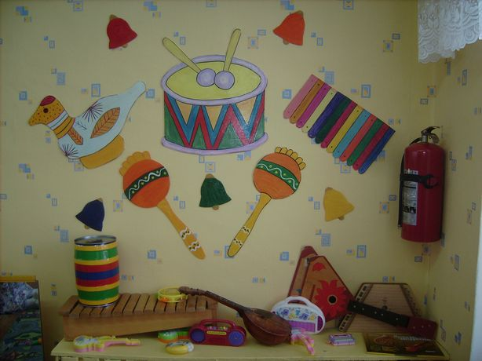

Slide 21
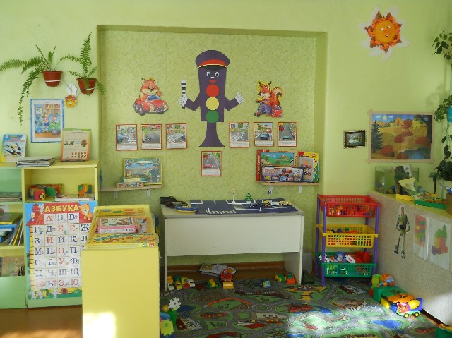

Slide 22
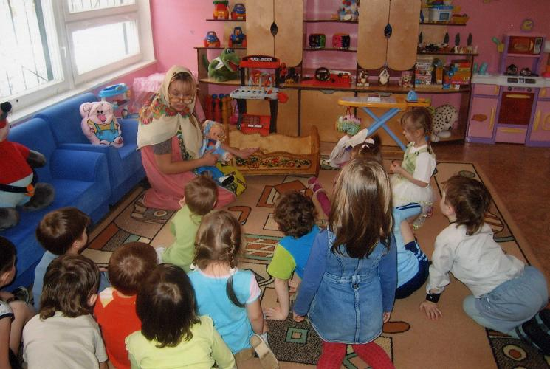

Slide 23
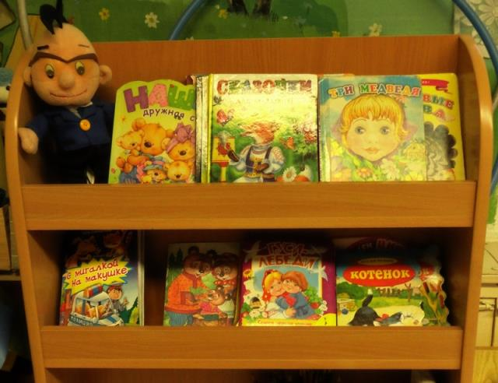

Slide 24
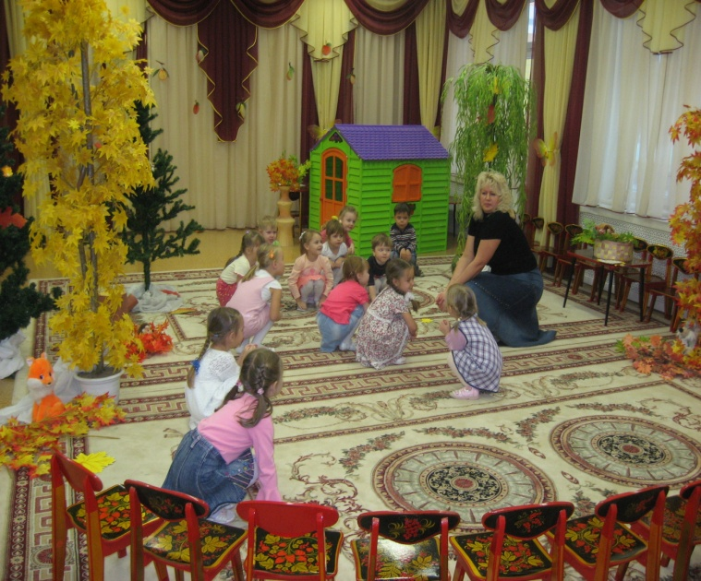

Slide 25
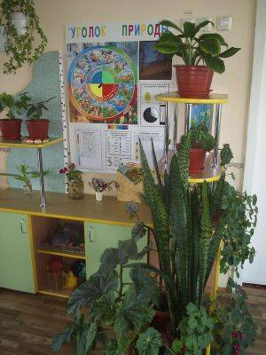

Slide 26
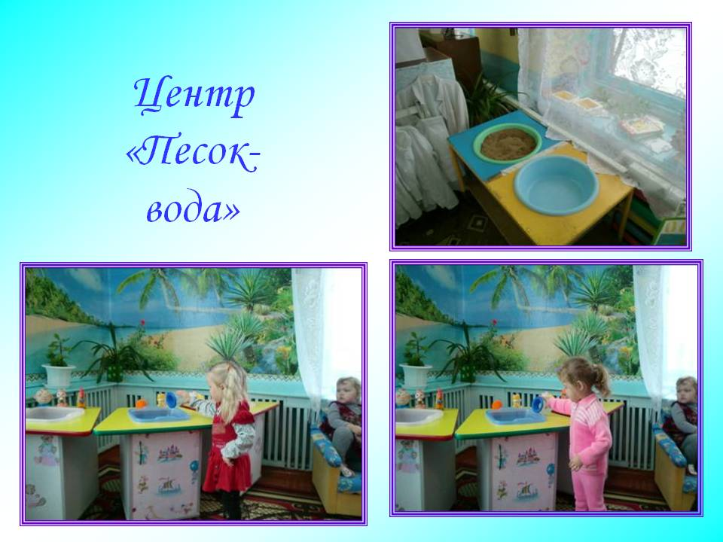

Slide 27
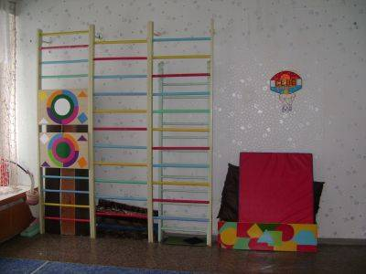

Slide 28
Принципы формирования предметно – развивающей среды
Принцип активности, самостоятельности, творчества
Он должен проявляться при формировании предметного окружения ребенка: крупные игровые и дидактические пособия, рисовальная стена творчества, живописные картинки со съемными элементами изображения (с застежками, пуговицами), использование гигиенической комнаты для участия детей во взрослой жизни (хозяйственный труд, опыты с использованием большого количества воды).

Slide 29
Принципы формирования предметно – развивающей среды (продолжение)
Принцип гибкого зонирования
Жизненное пространство в детском саду должно быть таким, чтобы оно давало возможность построения не пересекающихся сфер активности.
Это позволит детям в соответствии со своими интересами и желаниями свободно заниматься одновременно разными видами деятельности, не мешая друг другу: физкультурой, музыкой, рисованием, конструированием, рассматриванием иллюстраций и т.д.

Slide 30
Принципы формирования предметно – развивающей среды (продолжение)
Принцип эмоциональности среды, индивидуальной комфортности и эмоционального благополучия каждого ребенка и взрослого
Среда должно быть организована так, чтобы она побуждала детей взаимодействовать с ее различными элементами, повышая тем самым функциональную активность ребенка.
При создании среды необходимо учитывать условия для формирования развития полноценного образа «Я»

Slide 31
Принципы формирования предметно – развивающей среды (продолжение)
Принцип сочетания привычных и неординарных элементов в эстетической организации среды
Важно разметить в интерьере простые, но талантливые этюды, эстампы, абстрактные или полуреальные скульптуры, дающие ребенку знания об основах графического языка и о различных культурах – восточной, европейской, африканской.
Принципы учета половых и возрастных различий детей
Среда должна предоставлять возможность, как мальчикам, так и девочкам проявлять свои склонности в соответствии с принятыми в обществе эталонами мужественности и женственности.
Все принципы должны опираться на возрастные возможности детей

Slide 32
Принципы формирования предметно – развивающей среды (продолжение)
Принцип открытости
Во-первых, открытость природе, проектирование, способствующее единству Человека и Природы;
Второй аспект – это открытость культуре. В ее прогрессивных проявлениях;
Третий аспект – это открытость обществу;
Четвертый – открытость своего «Я», собственного внутреннего мира;
В помещении детского сада развешиваются самые разные фотопортреты детей и взрослых в различных сочетаниях, отражающие возрастную динамику;
Альбомы и папки с фотографиями хранятся в доступном для ребенка месте, что бы он мог по желанию рассматривать их.

Slide 33
Принципы формирования предметно – развивающей среды (продолжение)
Принцип безопасности. Педагоги соблюдают правила пожарной безопасности, нормы СанПиНа и инструкций по охране жизни и здоровья детей;
Принцип рациональности и целесообразности- это удобство, простор, функциональная значимость каждого компонента, эстетичность.
Если мы будем создавать предметно-развивающую среду вне реализации этих принципов, то наша среда превратится в мертвую дорогостоящую игрушку.

Slide 34
Предметно-развивающая среда в группе
Предметное пространство каждой возрастной группы носит специфические черты, отражающие общие и индивидуальные потребности детей. Все игры и игрушки расположены в доступном для детей месте, игровые и развивающие пособия расположены на уровне глаз детей. В игровых зонах расположен материал, используемый в процессе специально организованного обучения; иной, но похожий; «свободный», позволяющий ребенку применять усвоенные средства и способы познания в других областях.

Slide 35
Взаимодействие семьи и ДОУ
Важной стороной образовательного процесса в ДОУ является взаимодействие педагогов с родителями воспитанников, которые являются заказчиками образовательных услуг, обладают определенным педагогическим потенциалом и способны обогащать образовательный процесс положительным опытом семейного воспитания. Взаимодействие педагогов и семьи — целенаправленный процесс, в результате которого создаются благоприятные условия для развития ребенка.
Педагогическое сотрудничество родителей с ребенком и педагогами помогает родителям познать индивидуальные особенности своих детей и общие закономерности развития.

Slide 36
Содержание родительского уголка
Рубрики:
психологические особенности детей;
уголок краткой информации (высказывания великих людей, яркие
строки стихов, меткие народные пословицы и поговорки по вопросам
воспитания и обучения);
послушайте вместе с детьми (специальная запись песен или стихов для
прослушивания дома);
уголок здоровья;
наши успехи;
знаете ли вы (рубрика содержит сообщения о новых исследованиях в
области медицины, психологии);
права детей (помещается информация по соблюдению прав детства в
ДОУ и семье

Slide 37
Нормативные документы, регулирующие воспитательный процесс ДОО
Концепция духовно-нравственного развития и воспитания личности гражданина России;
Приказ Минобрнауки России от 17.10.2013 № 1155 «Об утверждении федерального государственного образовательного стандарта дошкольного образования» (Зарегистрировано в Минюсте России 14.11.2013 № 30384).
Приказ Минобрнауки России от 30.08.2013 № 1014 «Об утверждении Порядка организации и осуществления образовательной деятельности по основным общеобразовательным программам – образовательным программам дошкольного образования» (Зарегистрировано в Минюсте России 26.09.2013 № 30038).
Государственная программа «Патриотическое воспитание граждан Российской Федерации на 2011 - 2015 годы» (утверждена постановлением Правительства Российской Федерации от 5 октября 2010 г. № 795

Slide 38

Концепция духовно-нравственного развития и воспитания личности гражданина России
определяет:
систему базовых национальных ценностей,
современный национальный воспитательный идеал,
цель и задачи духовно-нравственного развития и воспитания обучающихся в единстве учебной и внеучебной деятельности.
Notes:
38

Slide 39
БАЗОВЫЕ НАЦИОНАЛЬНЫЕ ЦЕННОСТИ
(по концепции духовно-нравственного развития и воспитания личности гражданина России)
Базовые национальные ценности — основные моральные ценности, приоритетные нравственные установки, существующие в культурных, семейных, социально-исторических, религиозных традициях многонационального народа Российской Федерации, передаваемые от поколения к поколению и обеспечивающие единство и успешное развитие страны в современных условиях.

Slide 40
Современный национальный воспитательный идеал – научно обоснованное понятие о человеке, воспитание и социализация которого совместными усилиями многих социальных субъектов способно обеспечить успешное развитие страны.
(по концепции духовно-нравственного развития и воспитания личности гражданина России)

Slide 41
Современный национальный воспитательный идеал –
это высоконравственный, творческий, компетентный гражданин России, принимающий судьбу Отечества как свою личную, осознающий ответственность за настоящее и будущее своей страны, укоренённый в духовных и культурных традициях многонационального народа Российской Федерации.
(Концепция духовно-нравственного развития и воспитания личности гражданина России)

Slide 42
БАЗОВЫЕ НАЦИОНАЛЬНЫЕ ЦЕННОСТИ
(по концепции духовно-нравственного развития и воспитания личности гражданина России)
Патриотизм
Национальная солидарность
Гражданственность
Семья
Труд и творчество
Наука
Традиционные российские религии
Искусство и литература
Природа
Человечество

Slide 43
Некоторые понятия воспитательной деятельности
Смысл воспитания – приобщение личностей к человеческой культуре.
Предмет воспитания – социальные ценности, нравственные нормы поведения и отношения.
Воспитание – это формирование личности как творца своей жизни и судьбы.

Slide 44
Принципы воспитания
Общественная направленность;
Связь воспитания с жизнью и трудом;
Опора на положительное;
Гуманизация;
Личностный подход;
Единство воспитательных воздействий;
Народность;
Демократизм;
Природосообразность.

Slide 45
Воспитательные ситуации (могут возникать спонтанно и могут быть созданы воспитателем для реализации воспитательных задач)
Ситуация авансирования доверием;
Ситуация непринужденной принудительности;
Ситуация свободного выбора;
Ситуация соотнесения;
Ситуация соревнования;
Ситуация успеха;
Ситуация творчества.

Slide 46
Определение методики
Методика педагогической деятельности – это система действий, отражающая логику, цель, задачи педагогических действий, порядок и технику их выполнения

Slide 47
Определение термина «Технология»
Педагогическая технология – это система действий, операций и процедур, инструментально обеспечивающих достижение прогнозируемого результата (или заявленной цели) в изменяющихся условиях образовательного процесса.

Slide 48

Критерии технологичности
Концептуальность
Системность
Управляемость
Эффективность
Воспроизводимость

Slide 49
Признаки воспитательных технологий
Наличие четко сформулированной цели;
Наличие определенной концепции;
Поэтапная, пошаговая структура деятельности (алгоритм);
Составление набора порций материала, которым овладевают обучающиеся;
Создание условий;
Описание критериев и механизма оценивания достижений воспитанников.

Slide 50
Технология КТВ И.П. Иванова (педагогика общей заботы, орлятская педагогика, методика КТД или коммунарская)
Стратегия общей заботы;
Тактика содружества;
Коллективная организаторская деятельность;
Коллективное творческое воспитание.
Пять «само» в деятельности: сами находим цель, сами планируем, сами готовим, сами проводим, сами анализируем.

Slide 51

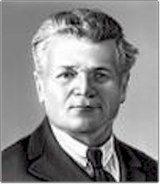

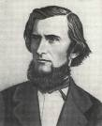
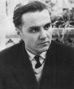

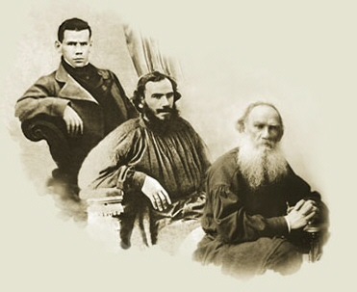
Педагогика сотрудничества
Шацкий
Станислав
Теофилович
Крупская
Надежда Константиновна
Ушинский
Константин
Дмитриевич
Сухомлинский
Василий Александрович
Макаренко
Антон Семенович
Толстой
Лев Николаевич

Slide 52
Педагогика сотрудничества (Симон Львович Соловейчик, Вл. Мих. Матвеев, И. П. Иванов, В.Ф. Шаталов, И.П. Волков, В.А. Караковский и т.д)
Педагогика сотрудничества – это совместная развивающая деятельность взрослых и детей, скрепленная взаимопониманием, проникновением в духовный мир друг друга, совместным анализом хода и результатов деятельности.

Slide 53
Характеристики технологии «Педагогика сотрудничества»
Подход к ребенку: гуманно-личностный, субъект-субъектный;
Преобладающие методы: проблемно-поисковые, творческие, диалогические, игровые;
Характер содержания: обучающий +воспитательный, светский, гуманистический, образовательный, проникающий.

Slide 54
развлекательная
коммуникативная
Функции игровых технологий
самореализации
игротерапевтическая
диагностическая
коррекции
межнациональной
коммуникации
социализации

Slide 55

Главные черты игры
Свободная
деятельность
Творческий
характер
Наличие правил
Эмоциональная
приподнятость

Slide 56
ООП ФГОС ДОО требует реализации следующих видов игр (как одной из форм культурных практик)
Сюжетная игра;
Игра с правилами.
Центральной характеристикой сюжетной игры является наличие воображаемой ситуации (сюжета), которая определяет смысл и содержание деятельности. Развивающее значение заключается в развитии воображения ребенка, способности к пониманию другого и смысла человеческой деятельности.
Центральной характеристикой игры с правилами является выигрыш. Она всегда содержит правила, общие для соблюдения всеми играющими. Развивающее значение заключается в становлении у ребенка нормативной регуляции поведения, развитие мотивации достижения, стремление к волевому усилию.

Slide 57
Формирование познавательной деятельности
ФГОС ДО
Познавательное развитие предполагает развитие интересов детей, любознательности и познавательной мотивации; формирование познавательных действий, становление сознания; развитие воображения и творческой активности; формирование первичных представлений о себе, других людях, объектах окружающего мира, о свойствах и отношениях объектов окружающего мира (форме, цвете, размере, материале, звучании, ритме, темпе, количестве, числе, части и целом, пространстве и времени, движении и покое, причинах и следствиях и др.), о малой родине и Отечестве, представлений о социокультурных ценностях нашего народа, об отечественных традициях и праздниках, о планете Земля как общем доме людей, об особенностях ее природы, многообразии стран и народов мира.

Slide 58
ФГОС ДО
Социально-коммуникативное развитие детей направлено на усвоение норм и ценностей, принятых в обществе, включая моральные и нравственные ценности; развитие общения и взаимодействия ребенка со взрослыми и сверстниками; становление самостоятельности, целенаправленности и саморегуляции собственных действий; развитие социального и эмоционального интеллекта, эмоциональной отзывчивости, сопереживания, формирование готовности к совместной деятельности со сверстниками, формирование уважительного отношения и чувства принадлежности к своей семье и к сообществу детей и взрослых в Организации; формирование позитивных установок к различным видам труда и творчества; формирование основ безопасного поведения в быту, социуме, природе.

Slide 59
Физическое развитие включает приобретение опыта в следующих видах деятельности детей: двигательной, в том числе связанной с выполнением упражнений, направленных на развитие таких физических качеств, как координация и гибкость; способствующих правильному формированию опорно-двигательной системы организма, развитию равновесия, координации движения, крупной и мелкой моторики обеих рук, а также с правильным, не наносящем ущерба организму, выполнением основных движений (ходьба, бег, мягкие прыжки, повороты в обе стороны), формирование начальных представлений о некоторых видах спорта, овладение подвижными играми с правилами; становление целенаправленности и саморегуляции в двигательной сфере; становление ценностей здорового образа жизни, овладение его элементарными нормами и правилами (в питании, двигательном режиме, закаливании, при формировании полезных привычек и др.).

Slide 60
Спасибо за внимание!

